Slide 1

УЧАСТИЕ
ОБУЧАЮЩИХСЯ
В КОНКУРСАХ

Slide 2
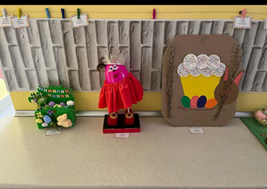
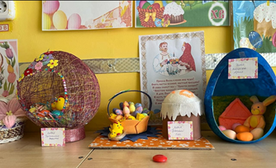
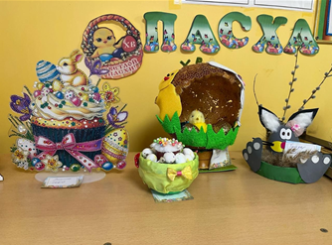
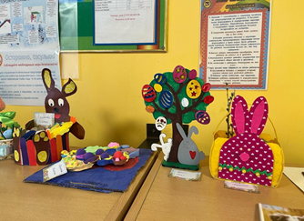
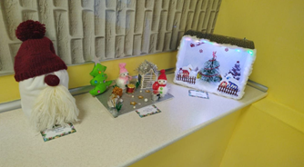
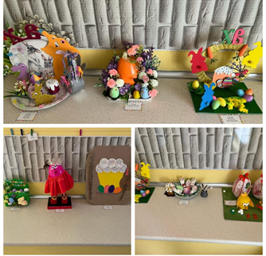
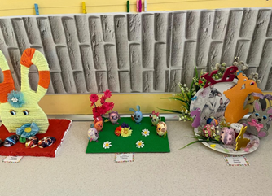
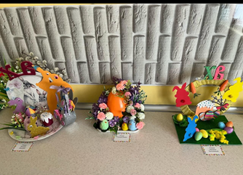
ВЕЛИКАЯ ПАСХА
Мы стараемся отблагодарить
каждого, кто принял участие в конкурсе

Slide 3
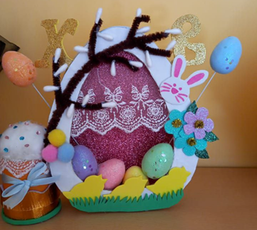
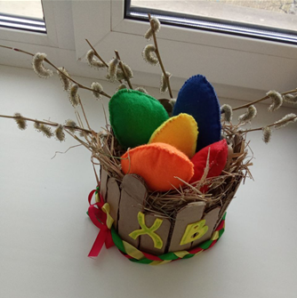
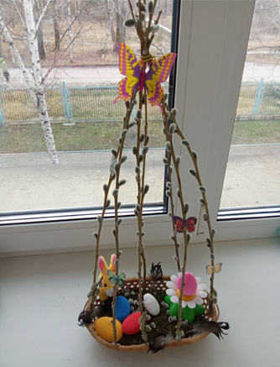
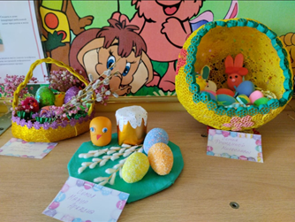
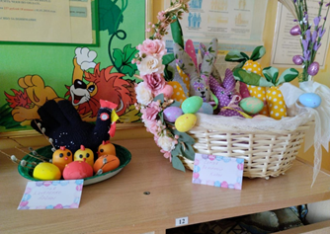
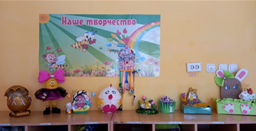
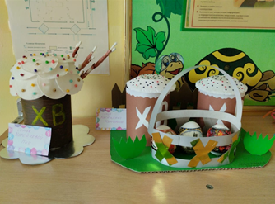
Ведь каждая работы представленная на конкурс это выдумка, фантазия, которую проявляют все участники конкурса!

Slide 4
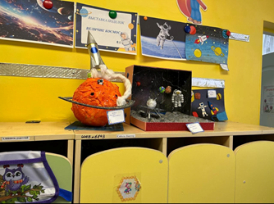
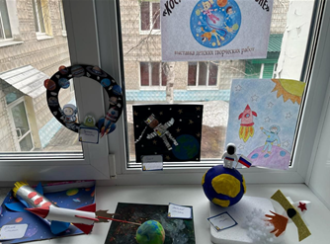
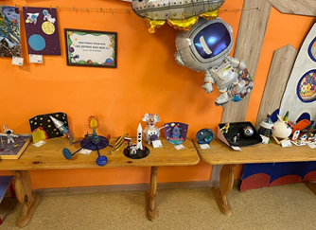
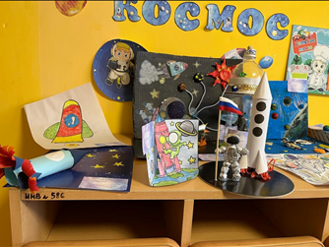
ЗАГАДОЧНЫЙ КОСМОС
Многие работы в
дальнейшем
используются в
качестве
дополнительного
материала на ООД

Slide 5
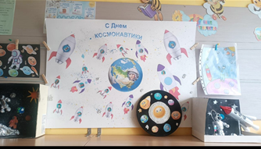
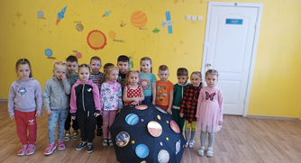
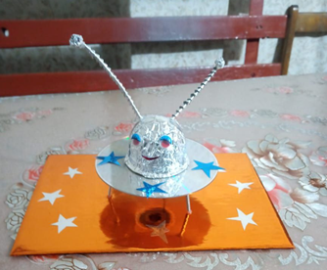
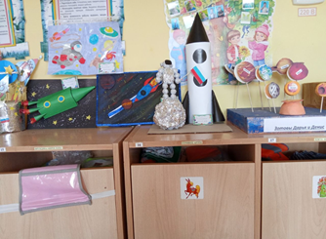
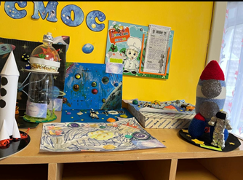
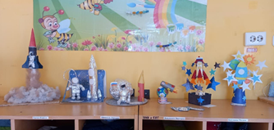
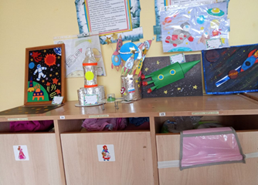
ЗАГАДОЧНЫЙ КОСМОС

Slide 6
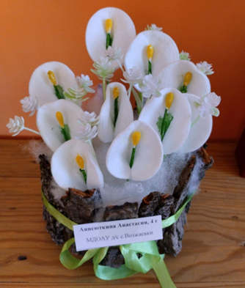
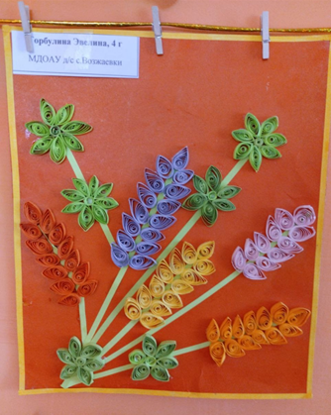
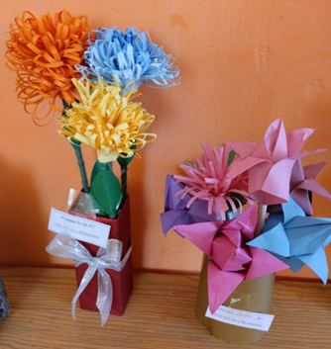
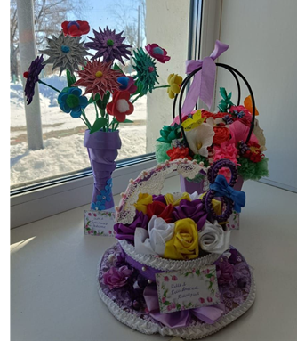
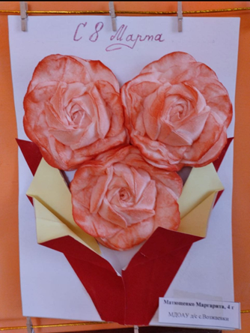
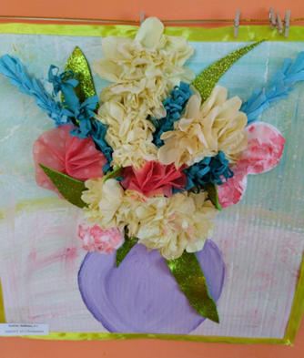
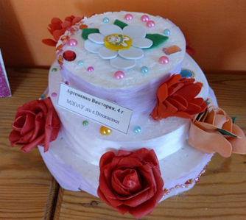
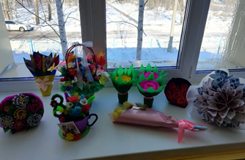
МАМИН ПРАЗДНИК, САМЫЙ ЛИЧШИЙ
Каждая мама, бабушка будет рада принять
вот такие красивые, красочные, сделанные от
Всей души весенние букеты

Slide 7
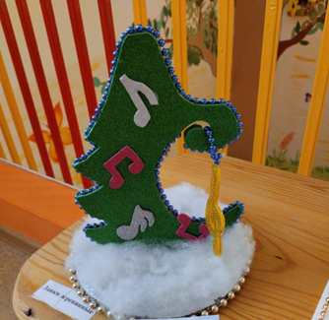
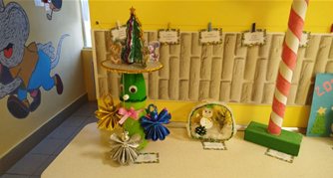
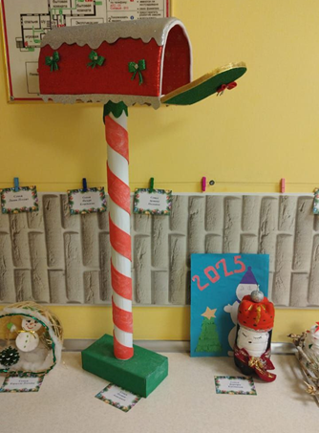
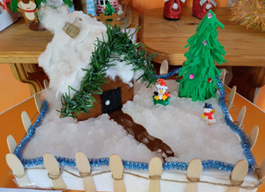
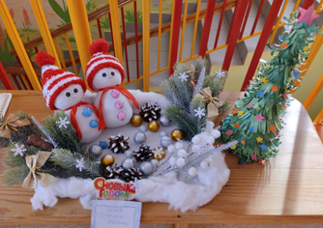
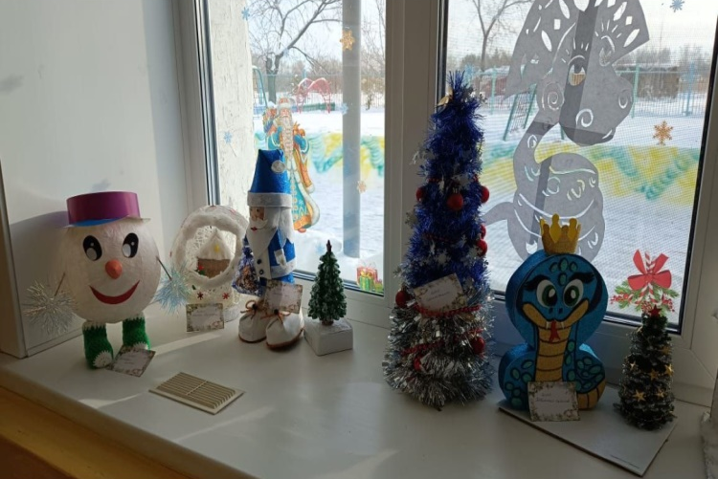
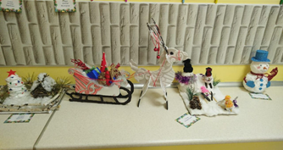
САМЫЙ ЯРКИЙ, ЛЮБИМЫЙ ПРАЗДНИК ВЗРОСЛЫХ И ДЕТЕ!

Slide 8
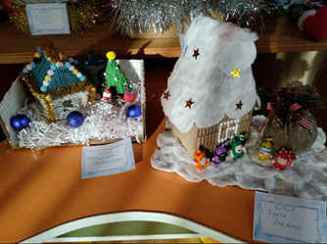
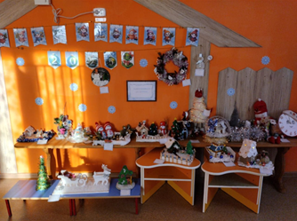
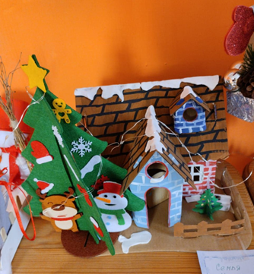
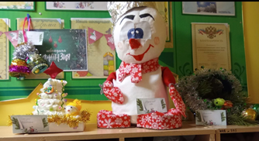
САМЫЙ ЯРКИЙ, ЛЮБИМЫЙ ПРАЗДНИК ВЗРОСЛЫХ И ДЕТЕЙ!
Жюри всегда очень трудно выбрать самую лучшую, оригинальную поделку.
Распределить места между группами.

Slide 9
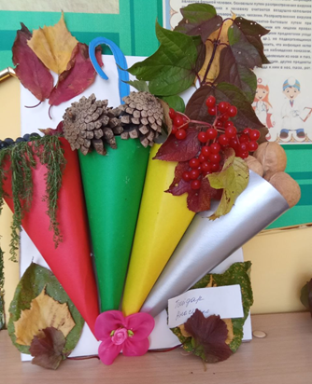
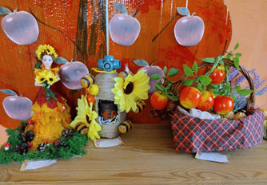
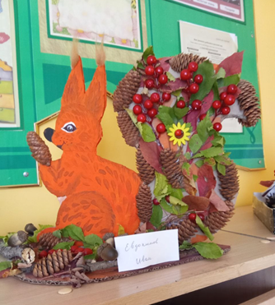
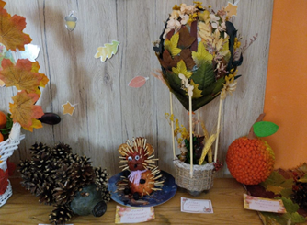
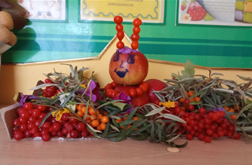



ЗОЛОТАЯ ОСЕНЬ НАСЫЩАЕТ ВСЕ ПОДЕЛКИ СВОИМИ ЯРКИМИ КРАСКАМИ

Slide 10
Уважаемые, члены жюри и посетители электронной экспозиции!
Невозможно выставить все конкурсные работы.
Предлагаем, Вас пройти на наши странички
Госпабликов
Телеграм https://t.me/+HLxCxznX1mg0ZGRi
Vконтакт: https://vk.com/photo674787649_457240758
Одноклассники: https://ok.ru/group/59788102795287
СПАСИБО ЗА ПРОСМОТР!

